Slide 1
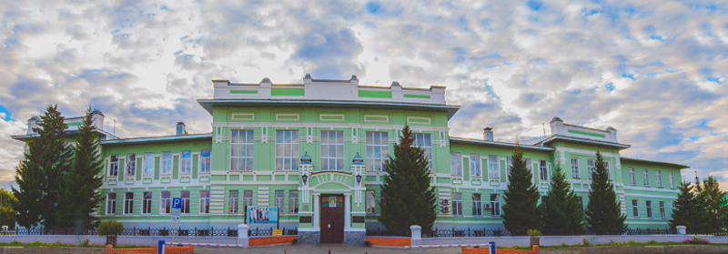
Целевой прием в ШГПУ в 2020 году

Slide 2
Динамика целевого приема в ШГПУ

Slide 3
Механизмы целевого обучения (в части приема на обучение)
с 2019 года

Slide 4
Стороны договора
После вступления в силу Федерального закона № 337-ФЗ:
при приеме на целевое обучение –
1 договор – договор о целевом обучении
Гражданин
Договор
о целевом обучении
Вуз
(организация, осуществляющая образовательную деятельность)
Заказчик
Договор
о целевом приеме

Slide 5
Стороны договора
До вступления в силу Федерального закона № 337-ФЗ при целевом приеме
После вступления в силу Федерального закона № 337-ФЗ
при приеме на целевое обучение
Гражданин
Гражданин
Договор
о целевом обучении
Договор
о целевом обучении
Заказчик
Вуз
Заказчик
Вуз
Договор
о целевом приеме
Обязанность вуза провести прием на целевое обучение (норма закона)
Прием осуществляется
в интересах конкретного заказчика (моногорода) или без выделения конкретных заказчиков
Прием осуществляется
в интересах всех заказчиков на равных условиях

Slide 6
Подзаконные акты, предусмотренные
Федеральным законом № 337-ФЗ
Подзаконные акты,
которые устанавливаются Правительством РФ
О целевом обучении (пост. Прав. РФ № 302 от 21.03.2019)
Типовая форма договора
о целевом обучении (пост. Прав. РФ № 302 от 21.03.2019)
Перечень специальностей, направлений подготовки,
по которым проводится прием на целевое обучение
по образовательным программам высшего образования
в пределах установленной квоты
(утвержден распоряжением Правительства Российской Федерации от 11 февраля 2019 г. № 186-р)

Slide 7
Основные изменения при приеме на целевое обучение
Возможные последствия
Отсутствие договора
о целевом приеме между вузом и заказчиком
«Целевики» разных заказчиков будут поступать на равных условиях
Выплата штрафа
Снижение привлекательности приема на целевое обучение
для абитуриентов и заказчиков
Механизм установления квоты
Правительство РФ устанавливает перечень специальностей
и направлений подготовки
для приема на целевое обучение
Сокращение количества специальностей и направлений подготовки, по которым проводит-ся прием на целевое обучение
Правительство РФ устанавливает квоту приема на целевое обучение
за счет федерального бюджета
Сокращение объема квоты приема на целевое обучение
Правительство РФ может устанавливать квоту с указанием субъектов РФ
Установление квоты только
в интересах отдельных субъектов РФ

Slide 8
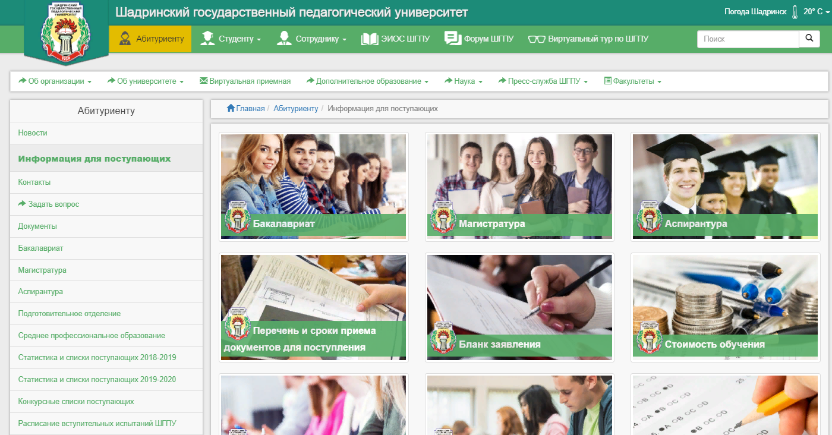
Сайт ШГПУ раздел «Абитуриенту»
-

Slide 9
Электронная почта
приемной комиссии ШГПУ:
pk@shgpi.edu.ru
Телефон: (35253) 6-45-19
Адрес: г. Шадринск, ул. К. Либкнехта 3, ауд. 142 А
https://vk.com/shgpi_edu
https://www.instagram.com/shgpu_official/?hl=ru

